Slide 1
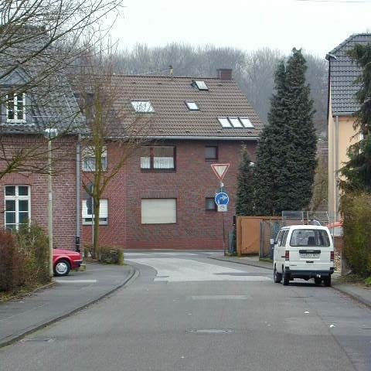
Start: Ellernbende
Das Fahrrad steht auf dem Gehweg
und wir stehen rechts davon
2. Über die linke Schulter umsehen
3. Wenn frei ist, das Fahrrad
auf die Straße stellen
4. 2. Umsehen über die linke Schulter
5. Wenn frei ist, vom Gehweg aufsteigen
6. 3. Umsehen über die linke Schulter
7. Wenn frei ist, Handzeichen links geben
8. Mit beiden Händen am
Lenker sicher anfahren

Slide 2
Ellernbende /Fürstenbergstr.
1. Handzeichen rechts geben
2. Nach rechts sehen
3. Nach links sehen
Vorfahrt gewähren
4. Im engen Bogen abbiegen
5. Auf Fußgänger achten

Slide 3
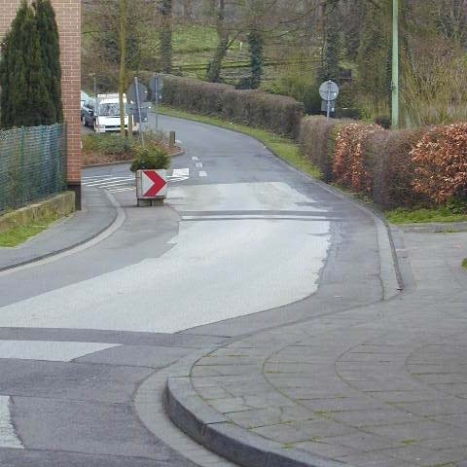
Fürstenbergstr./Mauritiusstr.
Frühzeitig über die linke Schulter
umsehen
2. Handzeichen links geben
3. Ganz links einordnen
4. Gegenverkehr beachten
5. Nach links sehen (Radfahrer)
6. 2. Umsehen über die linke Schulter
7. Im großen Bogen abbiegen
8. Auf Fußgänger achten

Slide 4
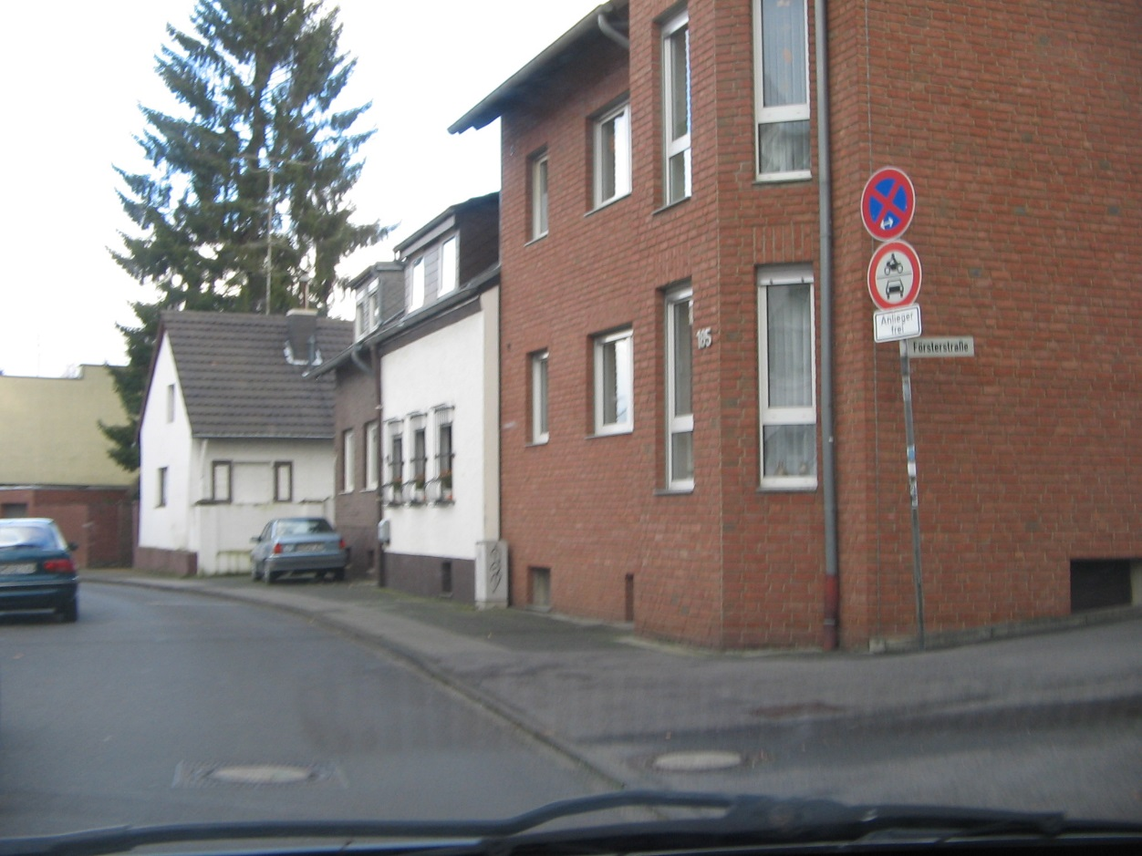
Mauritiusstr. / Försterstr.
1. Langsamer werden
2. Nach rechts sehen

Slide 5
Mauritiusstr. / Kreuzstr.
1. Bremsbereit sein
2. Nach links sehen

Slide 6
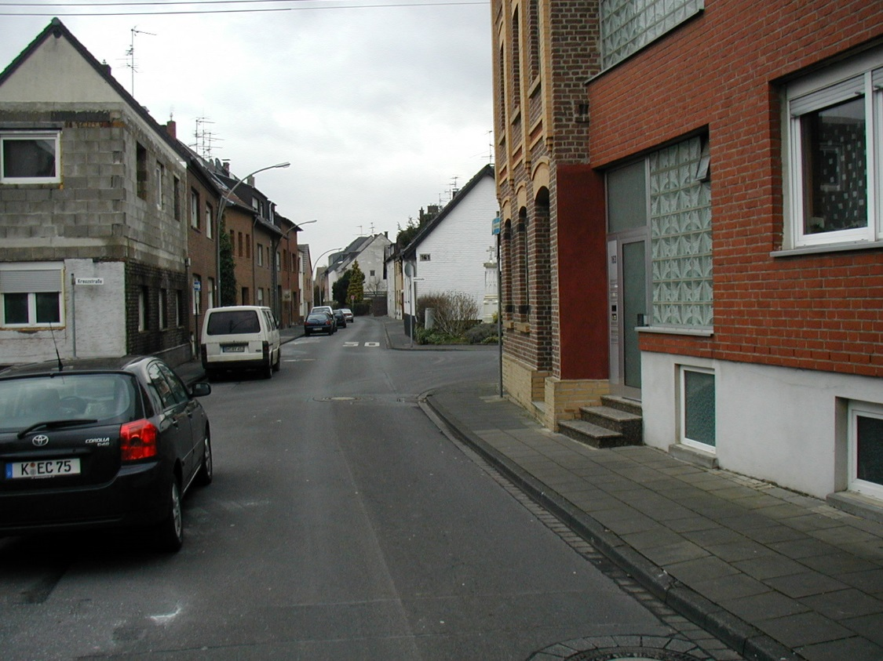
Einmündung Lahnstr.
1. Langsamer werden
2. Nach rechts sehen
Vorfahrt beachten
„Rechts vor links“

Slide 7
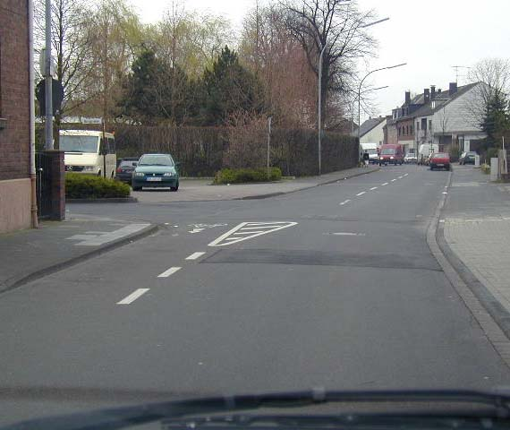
Mauritiusstr. / Burggraben
Frühzeitig über die linke Schulter
umsehen
2. Handzeichen links geben
3. Ganz links einordnen
4. Vorfahrt des
Gegenverkehrs beachten
5. Nach links sehen
6. 2. Umsehen über die linke Schulter
7. Im großen Bogen abbiegen
8. Auf Fußgänger achten

Slide 8
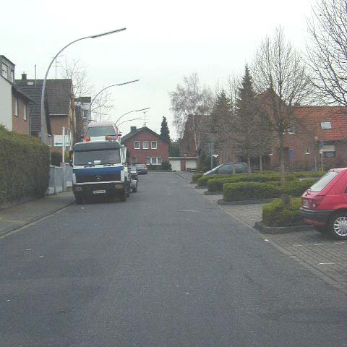
Burggraben - Parkplatz
1. Bremsbereit sein
Nach rechts schauen,
auf Fahrzeuge achten

Slide 9
Einmündung Spielstraße
Zur eigenen Sicherheit:
1. Langsamer werden
2. Nach rechts sehen

Slide 10
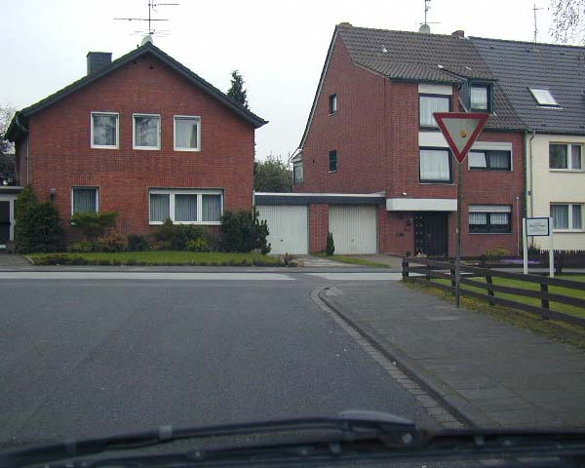
Fürstenbergstr. - rechts
1. Handzeichen rechts geben
2. Nach rechts sehen
3. Nach links sehen
4. Im engen Bogen abbiegen
5. Auf Fußgänger achten

Slide 11
Fürstenbergstr./Wimarusstr.
1. Bremsbereit sein
2. Nach links sehen

Slide 12
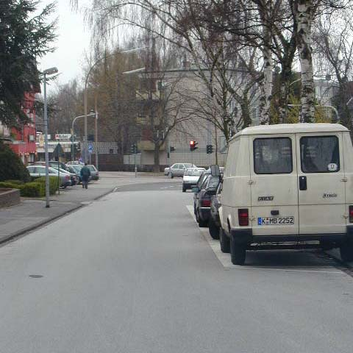
Fürstenbergstr. - Parken
Über die linke Schulter
umsehen
2. Handzeichen links geben
3. Gegenverkehr beachten
Vorsichtig an parkenden
Autos vorbei fahren
Handzeichen rechts geben
und wieder an den rechten Fahrbahnrand fahren

Slide 13
Fürstenbergstr. / Pelzerweg
1. Bremsbereit sein
2. Nach links sehen

Slide 14
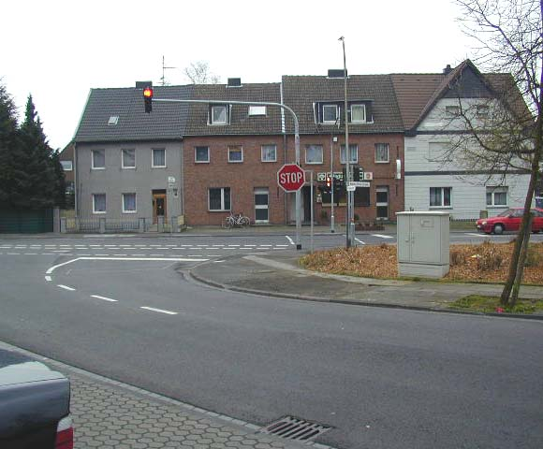
Hubert-Prott-Str.
1. Handzeichen rechts geben
2. Ampel beachten
Bei ROT:
a n h a l t e n
Bei GRÜN:
3. Im engen Bogen abbiegen auf den Radweg
4. Auf Fußgänger achten

Slide 15
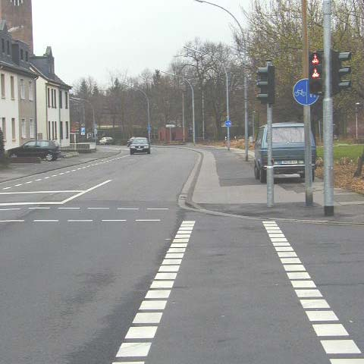
Hubert-Prott-Str. - Radweg
Fußgänger beachten

Slide 16
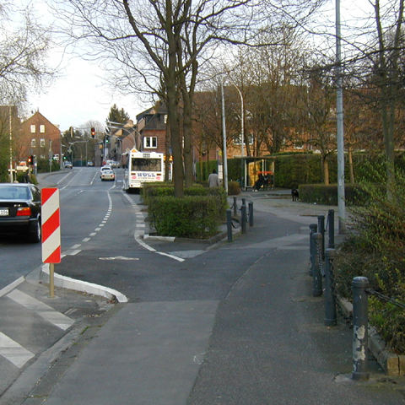
Hubert-Prott-Str. - Radweg
Über die linke Schulter
umsehen
2. Handzeichen links geben
3. Bremsbereit sein

Slide 17
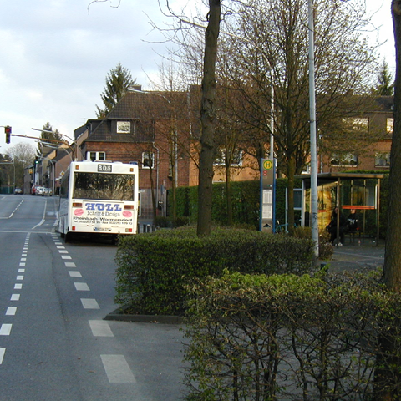
Haltestelle
1. Bremsbereit sein
Auf ein- und aussteigende
Fahrgäste achten
Auf ausfahrenden Bus
achten

Slide 18
Kreuzung Mauritiusstraße
1. Handzeichen rechts geben
2. Bei „Rot“ anhalten
Bei „Grün“:
3. Im engen Bogen abbiegen
4. Auf Fußgänger achten

Slide 19
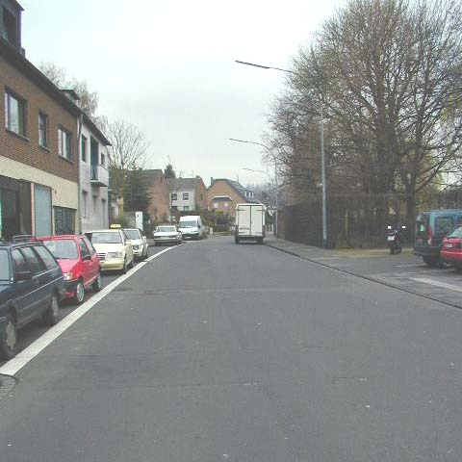
Mauritiusstraße
Parkende Autos beachten:
Über die linke Schulter
umsehen
Handzeichen links geben
Gegenverkehr beachten
Handzeichen rechts und
wieder an den rechten Fahrbahnrand fahren

Slide 20
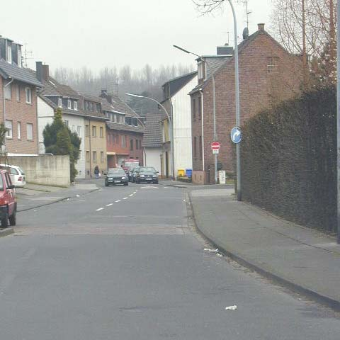
Mauritiusstr. / Burggraben
1. Handzeichen rechts geben
2. Im engen Bogen abbiegen
3. Auf Fußgänger achten

Slide 21
Burggraben
Zur eigenen Sicherheit:
Parkplatz:
Bremsbereit sein
Nach rechts schauen und auf Fahrzeuge achten
2. Spielstraße:
Langsamer werden
Nach rechts sehen

Slide 22
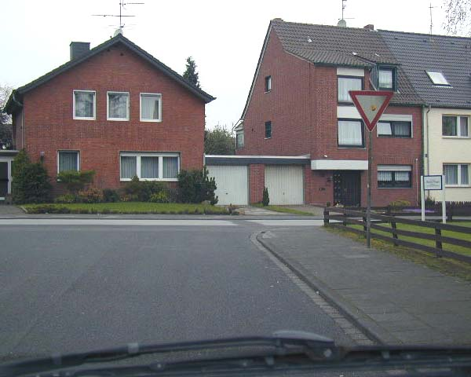
Burggraben - Linksabbiegen
1. Frühzeitig über die linke Schulter umsehen
2. Handzeichen links geben
3. Zur Fahrbahnmitte einordnen
4. Nach rechts sehen
5. Nach links sehen
2. Umsehen über die linke Schulter

Slide 23
Burggraben - Linksabbiegen
7. Vorfahrt beachten und im großen Bogen abbiegen
8. Auf Fußgänger achten

Slide 24
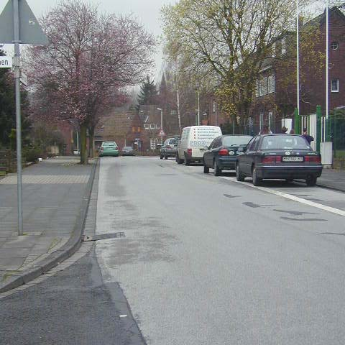
Fürstenbergstraße
Auf Gegenverkehr
achten

Slide 25
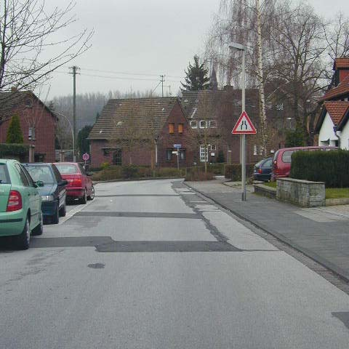
Engstelle Fürstenbergstr.
„Achtung Engstelle“

Slide 26
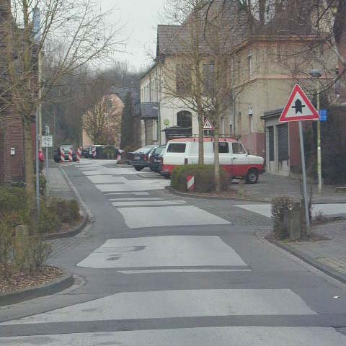
Einmündung Kreuzstr.
Zur eigenen Sicherheit:
1. Langsamer werden
2. Nach links sehen
3. Nach rechts sehen

Slide 27
Fürstenbergstr.- Bushaltestelle
1. Bremsbereit sein
2. Auf ein- und aussteigende Fahrgäste achten
3. Auf ausfahrenden Bus achten

Slide 28
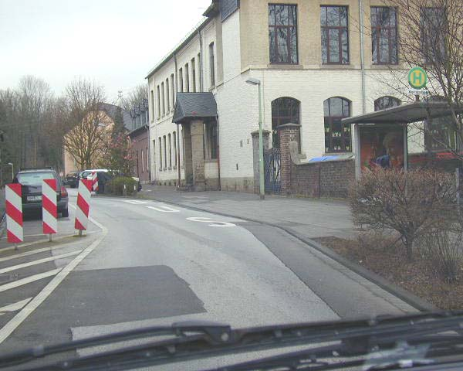
Mauritiusschule - Schultor
1. Handzeichen rechts geben
2. Mit beiden Händen am Lenker sicher anhalten
3. Nach rechts auf den Gehweg absteigen

